Slide 1


Lámina de inicio

Slide 2
Lámina
para título
Encuestas de Satisfacción Control de Gestión 2024 - 02
Título:
Tipo de letra: Arial (40)
Antetítulo y fecha
Tipo de letra: Arial (15)
Enero 2025

Slide 3
Agenda
Lámina
para agenda
Punto 1: Satisfacción a nivel de GFACI
Punto 2: Satisfacción Control de Gestión
Título “Agenda”:
Tipo de letra: Arial (40)
Texto:
Tipo de letra: Arial (18)

Slide 4
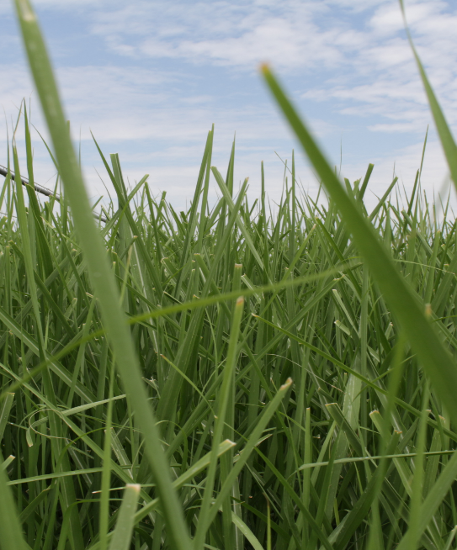
Lámina para título secundario. Colocar los puntos especificados en la Agenda
Opción 1
Título:
Tipo de letra: Arial (30)
Subtítulo
Tipo de letra: Arial (15)
Satisfacción a nivel de GFACI
2024-02

Slide 5
Satisfacción a nivel de GFACI
Lámina general. Para el desarrollo de temas.
2024-02
GFACI 4.235
Control de Gestión
4.337
Compras
TI y Sistemas
Finanzas y Tesorería
Administración
Legal
Riesgos
Contabilidad
Título:
Tipo de letra: Arial (25)
Subtítulo:
Tipo de letra: Arial (15)
Texto:
Tipo de letra: Arial (18)
Tamaño de muestra: 211 colaboradores
Respuestas: 164 colaboradores

Slide 6
Satisfacción a nivel de GFACI
Lámina general. Para el desarrollo de temas.
2024-02
GFACI 4.235
Título:
Tipo de letra: Arial (25)
Subtítulo:
Tipo de letra: Arial (15)
Texto:
Tipo de letra: Arial (18)

Slide 7

Lámina para título secundario. Colocar los puntos especificados en la Agenda
Opción 6
Título:
Tipo de letra: Arial (30)
Subtítulo
Tipo de letra: Arial (15)
Satisfacción Control de Gestión
2024-02

Slide 8
Satisfacción Control de Gestión
Lámina general. Para el desarrollo de temas.
Ubicación dentro de universo de 63 servicios Multiarea
PUESTO | SERVICIO | RESULTADO | AREA
9 | Consultas y orientaciones | 4.464 | Control de gestión
27 | Presupuestos y Proyecciones Mensuales y Anuales | 4.300 | Control de gestión
28 | Control y seguimiento de gastos y costos | 4.294 | Control de gestión
31 | Gestión y Control de Inversiones | 4.288 | Control de gestión
Título:
Tipo de letra: Arial (25)
Subtítulo:
Tipo de letra: Arial (15)
Texto:
Tipo de letra: Arial (18)

Slide 9
Satisfacción Control de Gestión
Lámina general. Para el desarrollo de temas.
4.337
Título:
Tipo de letra: Arial (25)
Subtítulo:
Tipo de letra: Arial (15)
Texto:
Tipo de letra: Arial (18)

Slide 10
Satisfacción Control de Gestión
Lámina general. Para el desarrollo de temas.
Comentarios
* Respuesta rápida del equipo, Se pediría más tiempo en pedir la información, ya que se están en diferentes actividades, las cuales se dejan de lado.
* En la maqueta de costo falta el dato de dólares por tonelada
* Aporta mucho su trabajo al control de costos y gastos, ya que se revisa constantemente
* Que se otorgue más tiempo en cambios en PB, en algunos casos se solicita de un día para otro y esto puede llevar a errores por apuro en tener información.
* Creo que puede mejorar el plan de trabajo para no correr a última hora con la actualización de datos que nos pueden exponer a errores.
* Bueno
* excelente
* buena área
* Lia con muy buena dirección a su equipo humano, buena apertura a las consultas y soluciones oportunas.
* Excelente equipo
* Ninguna
* Buen equipo!!!
* Brindar capacitación de Imputaciones reservas y ordenes de mantenimiento
* Todo conforme
* Más capacitaciones
* En mi caso, ayudaría mucho tener acceso a las bases de datos relacionadas a costos y gastos. Capacitación sobre la estructura de costos y gastos. Conocer cómo es el proceso para la elaboración del presupuesto de mano de obra y gastos de gerencia.
* Se debe generar el reporte de costo del valor de la $/Tn según cada equipo turno
* Siempre dispuestos a apoyar y resolver dudas
Título:
Tipo de letra: Arial (25)
Subtítulo:
Tipo de letra: Arial (15)
Texto:
Tipo de letra: Arial (18)

Slide 11
Lámina final

